Slide 1
CCIE Enterprise Bootcamp
Link Aggregation

Slide 2
Агрегация интерфейсов Ethernet
Объединение нескольких физических портов (агрегируемых, bundled) Ethernet в один агрегатный логический порт (bundle)
Технология известна как
Port Channel
Link Aggregation (LAG)
NIC Teaming

Slide 3
Как работает
Агрегированный канал состоит из 2-ух частей
Интерфейс Port-Channel
Логический интерфейс, который представляет собой бандл интерфейсов
Member интерфейс
Физический интерфейс, являющийся частью бандла
Основная цель – скрыть Member интерфейсы от выше-стоящих протоколов
Напр, STP должен видеть не 2x1 Гб интерфейса, а 1x2 Гб
В результате – Active/Active поведение для STP

Slide 4
Плюсы и минусы
Плюсы
Проще и дешевле провести апгрейд сети
Добавляется отказоустойчивость линка
Минусы
Неравномерная загрузка физических интерфейсов
Максимальная пропускная способность не увеличивается

Slide 5
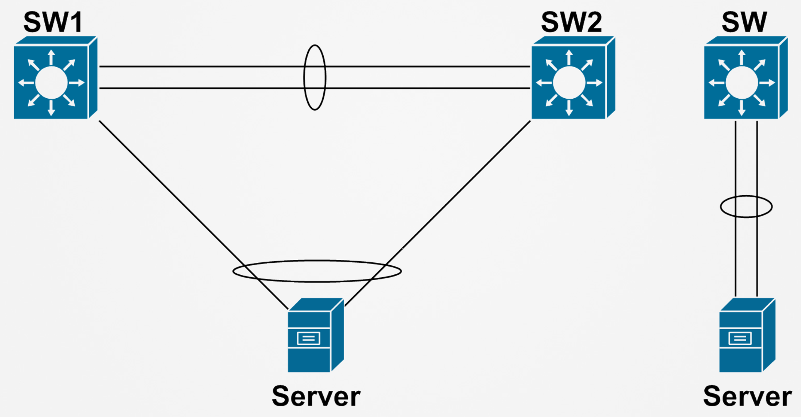
Агрегация между разными шасси

Slide 6
Агрегация между разными шасси
StackWise
Применяется на платформах доступа Cisco Catalyst 3750/3850
Синхронизация Control Plane через специальный кабель
Логически - одно устройство
Virtual Switching System (VSS)
Применяется на платформах агрегации Cisco Catalyst 4500/6500/6800
Синхронизация Control Plane через Virtual Switch Link (VSL)
Логически – одно устройство
Virtual Port-Channel (vPC)
Применяется на платформах Cisco Nexus
Логически – независимые устройства
Частичная синхронизация

Slide 7
Создание агрегационного канала
Статическая
Link Aggregation Control Protocol (LACP)
стандарт
Port Aggregation Group Protocol (PAGP)
Cisco proprietary
Отличается от LACP примерно также, как ISL от 802.1Q

Slide 8
Варианты согласования бандла
On
Нет согласования
Desirable
Активное согласование PAGP
Auto
Пассивное согласование PAGP
Active
Активное согласование LACP
Passive
Пассивное согласование LACP

Slide 9
Бандл поднимется в случаях
On – On
Desirable – Desirable
Desirable – Auto
Active – Active
Active - Passive

Slide 10
Балансировка внутри бандла
Балансировка настраивается только для исходящих кадров
Варианты балансировки (зависит от платформы):
src-mac: все кадры от одного MAC-адреса отправляются с одного порта
dst-mac: все кадры на один и тот же MAC-адрес отправляются с одного порта
src-ip: все кадры (пакеты) от одного IP отправляются с одного и того же порта
dst-ip: все кадры на один и тот же IP отправляются с одного и того же порта
src-dst-mac (-ip): для определения выходного порта берется результат функции XOR от MAC-адресов (IP-адресов) отправителя и получателя

Slide 11
L2 и L3 бандлы
LAG не зависит от типа порта
Т.е. может быть access, trunk, tunnel, L3 и т.д.
Перевод из L2 в L3 (и наоборот) не может быть сделан «на горячую»
Требуется изменение типа физического интерфейса switchport -> no switchport
Использование LAG на L3 – тема дискуссионная

Slide 12
Когда нас могут ждать проблемы?
Пример из недавнего прошлого

